Slide 1
L04 · Codex + FDE
委托 Codex 执行一次最小变更
主线：固定 Spec，只授权一个低库存切片，用写集、Diff 与独立复验控制因果半径
FlowERP × 自进化研发交付工作台
01
Notes:
课堂类型：外科手术
本页判断：委托 Codex 执行一次最小变更
课程主线：固定 Spec，只授权一个低库存切片，用写集、Diff 与独立复验控制因果半径
讲授动作：先让学员判断，再运行真实命令或核对权威状态。
停顿点：学生能说明本页证据如何改变判断后再继续。
交接物：本页判断、证据缺口或运行产物。
验证入口：python -X utf8 -m workbench.cli task run TASK-ID
边界：Tool 能做什么不等于 Agent 被授权做什么
[Sources]
- D:\work\CodexFDE\docs\courses\L04-委托Codex执行一次最小变更.md
- D:\work\CodexFDE\course\tasks\L04-Codex最小变更.md
- D:\work\CodexFDE\AGENTS.md
[/Sources]

Slide 2
L04 · 外科手术
能改很多，不等于能解释为什么改对
01
02
03
04
只看表面
只看输出
只看历史
真正标准
顺手重构扩大 Diff，结果全绿
也无法定位真实因果
Agent 说完成
不等于权威状态正确
相似经验
不等于当前合同
结果、轨迹、责任
三者同时成立
本页只解决一个冲突：顺手重构扩大 Diff，结果全绿也无法定位真实因果
裁决标准：只授权一个业务切片；修改者不能用自述给自己判成功
02
Notes:
课堂类型：外科手术
本页判断：能改很多，不等于能解释为什么改对
课程主线：固定 Spec，只授权一个低库存切片，用写集、Diff 与独立复验控制因果半径
讲授动作：先让学员判断，再运行真实命令或核对权威状态。
停顿点：学生能说明本页证据如何改变判断后再继续。
交接物：本页判断、证据缺口或运行产物。
验证入口：python -X utf8 -m workbench.cli task run TASK-ID
边界：Tool 能做什么不等于 Agent 被授权做什么
[Sources]
- D:\work\CodexFDE\docs\courses\L04-委托Codex执行一次最小变更.md
- D:\work\CodexFDE\course\tasks\L04-Codex最小变更.md
- D:\work\CodexFDE\AGENTS.md
[/Sources]

Slide 3
L04 · 先下注
先签字，再看方法
01
02
03
预计读写集与人审点是什么？
文件少就等于最小闭环吗？
哪些证据必须独立取得？
写下当前判断与证据需求
写下反证条件与不变状态
写下最大风险与责任边界
第一次签字｜逐题提交：判断 + 依据 + 最大风险
课堂收件物：受控 Diff、任务轨迹与独立复验记录
先独立签字；提交后再进入 Markdown 查证
03
Notes:
课堂类型：外科手术
本页判断：先签字，再看方法
课程主线：固定 Spec，只授权一个低库存切片，用写集、Diff 与独立复验控制因果半径
讲授动作：读完三项裁决问题后停止翻页，不显示方法答案。
停顿点：收齐“选择 + 依据 + 最大风险”的第一次签字后再继续。
交接物：第一次签字。
验证入口：python -X utf8 -m workbench.cli task run TASK-ID
边界：Tool 能做什么不等于 Agent 被授权做什么
[Sources]
- D:\work\CodexFDE\docs\courses\L04-委托Codex执行一次最小变更.md
- D:\work\CodexFDE\course\tasks\L04-Codex最小变更.md
- D:\work\CodexFDE\AGENTS.md
[/Sources]

Slide 4
L04 · 外科手术
最小变更从冻结合同开始，而不是从写代码开始
本讲只推进一条因果链：固定 Spec，只授权一个低库存切片，用写集、Diff 与独立复验控制因果…
01
02
03
04
冻结 Spec
声明读写边界
选择 Tool 路径
产生最小 Diff
workbench/executor.…
只授权一个业务切片；修改者不能用自述给自己判成功
python -X utf8 -m workbench…
写集、Diff、命令、退出码和报告身份可回指
EXIT → 受控 Diff、任务轨迹与独立复验记录 ｜ 下一断点：构造一个能杀死错误实现的 Eval
04
Notes:
课堂类型：外科手术
本页判断：最小变更从冻结合同开始，而不是从写代码开始
课程主线：固定 Spec，只授权一个低库存切片，用写集、Diff 与独立复验控制因果半径
讲授动作：先让学员判断，再运行真实命令或核对权威状态。
停顿点：学生能说明本页证据如何改变判断后再继续。
交接物：本页判断、证据缺口或运行产物。
验证入口：python -X utf8 -m workbench.cli task run TASK-ID
边界：Tool 能做什么不等于 Agent 被授权做什么
[Sources]
- D:\work\CodexFDE\docs\courses\L04-委托Codex执行一次最小变更.md
- D:\work\CodexFDE\course\tasks\L04-Codex最小变更.md
- D:\work\CodexFDE\AGENTS.md
[/Sources]

Slide 5
L04 · 系统边界
Prompt、Context、MCP、Tool、Agent 与 Router 不能混用
01
CONTEXT / 读什么
当前事实、版本、来源与排除理由
workbench/executor.py
02
EXECUTION / 做什么
Agent 只执行有 Schema、有授权的动作
python -X utf8 -m workbench.cli task run TASK-ID
03
CONTROL / 何时停
只授权一个业务切片；修改者不能用自述给自己判成功
Harness · Loop · Graph
04
CONNECTION / 接什么
MCP 负责连接，Tool 负责一次动作
MCP · Tools · Router
05
MEMORY / 继承什么
Tool 能做什么不等于 Agent 被授权做什么
来源 · Scope · 版本 · ACL
飞轮：受控 Diff、任务轨迹与独立复验记录 → 构造一个能杀死错误实现的 Eval
05
Notes:
课堂类型：外科手术
本页判断：Prompt、Context、MCP、Tool、Agent 与 Router 不能混用
课程主线：固定 Spec，只授权一个低库存切片，用写集、Diff 与独立复验控制因果半径
讲授动作：先让学员判断，再运行真实命令或核对权威状态。
停顿点：学生能说明本页证据如何改变判断后再继续。
交接物：本页判断、证据缺口或运行产物。
验证入口：python -X utf8 -m workbench.cli task run TASK-ID
边界：Tool 能做什么不等于 Agent 被授权做什么
[Sources]
- D:\work\CodexFDE\docs\courses\L04-委托Codex执行一次最小变更.md
- D:\work\CodexFDE\course\tasks\L04-Codex最小变更.md
- D:\work\CodexFDE\AGENTS.md
[/Sources]

Slide 6
L04 · 可执行协议
执行信封把写入白名单、超时和验证命令写死
l04_delivery.ps1
READY
$ 01
CONTEXT
冻结 Spec
$ 02
EXECUTE
python -X utf8 -m workbench.cli task run TASK-ID
一条链直接复现
$ 03
VERIFY
写集、Diff、命令、退出码和报告身份可回指
可验证
可追踪
$ 04
HANDOFF
构造一个能杀死错误实现的 Eval
可移交
只认命令、状态和证据，不认模型自述。
06
Notes:
课堂类型：外科手术
本页判断：执行信封把写入白名单、超时和验证命令写死
课程主线：固定 Spec，只授权一个低库存切片，用写集、Diff 与独立复验控制因果半径
讲授动作：先让学员判断，再运行真实命令或核对权威状态。
停顿点：学生能说明本页证据如何改变判断后再继续。
交接物：本页判断、证据缺口或运行产物。
验证入口：python -X utf8 -m workbench.cli task run TASK-ID
边界：Tool 能做什么不等于 Agent 被授权做什么
[Sources]
- D:\work\CodexFDE\docs\courses\L04-委托Codex执行一次最小变更.md
- D:\work\CodexFDE\course\tasks\L04-Codex最小变更.md
- D:\work\CodexFDE\AGENTS.md
[/Sources]

Slide 7
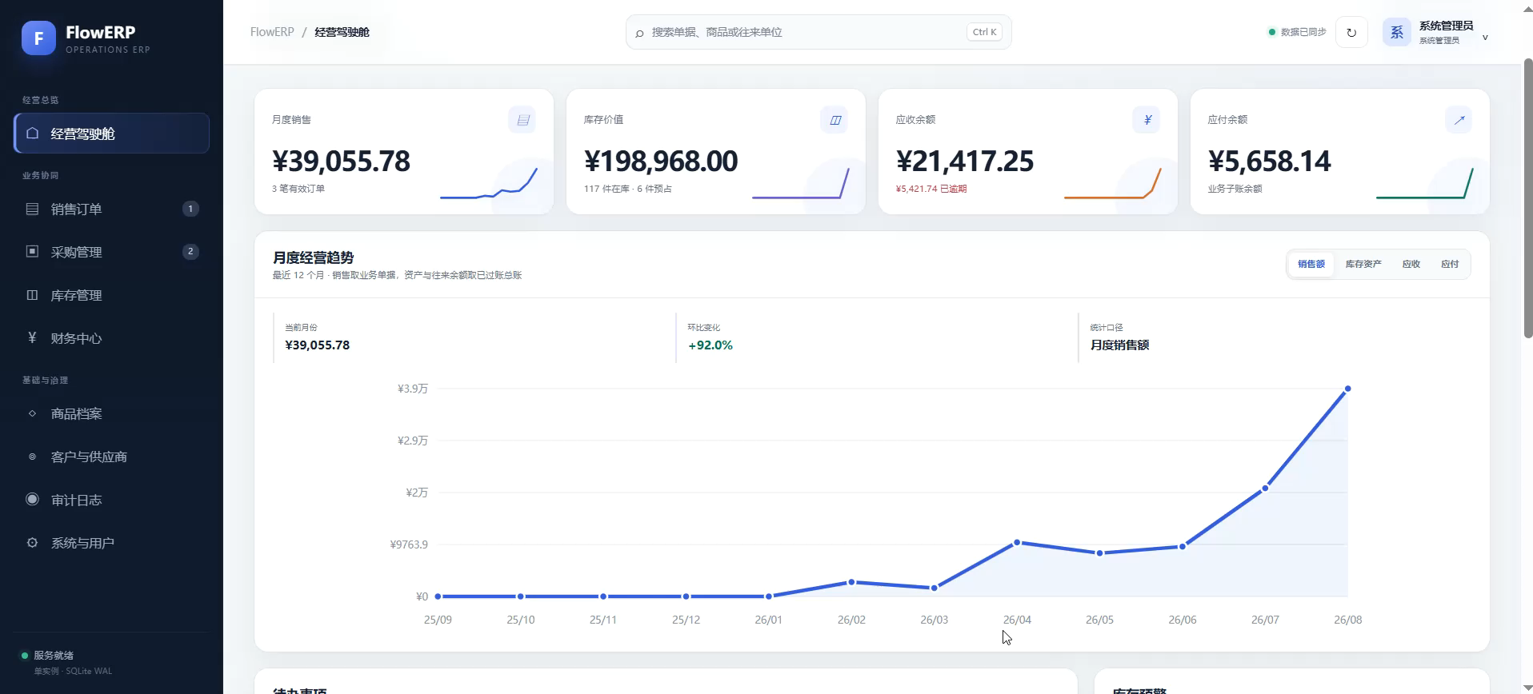
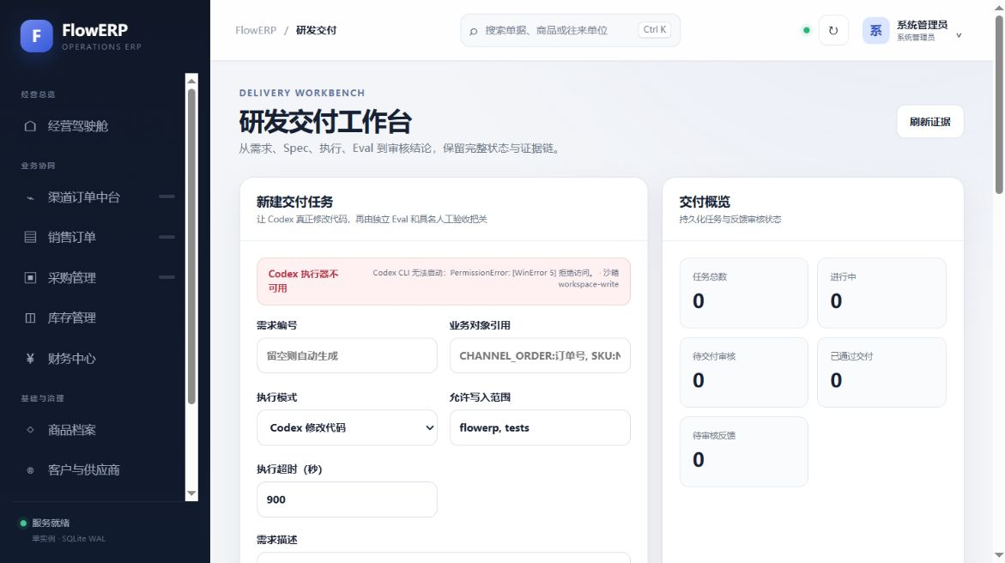
L04 · 真实项目截图
// LIVE STATE + PROOF
任务先有身份，执行动作才有追溯入口
研发交付工作台正在执行真实代码任务
07
Notes:
课堂类型：外科手术
本页判断：任务先有身份，执行动作才有追溯入口
课程主线：固定 Spec，只授权一个低库存切片，用写集、Diff 与独立复验控制因果半径
讲授动作：先让学员判断，再运行真实命令或核对权威状态。
停顿点：学生能说明本页证据如何改变判断后再继续。
交接物：本页判断、证据缺口或运行产物。
验证入口：python -X utf8 -m workbench.cli task run TASK-ID
边界：Tool 能做什么不等于 Agent 被授权做什么
[Sources]
- D:\work\CodexFDE\docs\courses\L04-委托Codex执行一次最小变更.md
- D:\work\CodexFDE\course\tasks\L04-Codex最小变更.md
- D:\work\CodexFDE\docs\courses\assets\web-26-delivery-real-code-executor.png
- D:\work\CodexFDE\AGENTS.md
[/Sources]

Slide 8
L04 · 控制图
能力信封决定 Agent 能看到什么、能改什么、何时停止
控制先于自动化：Tool 能做什么不等于 Agent 被授权做什么
ROUTER
01 OBSERVE
Agent A
读取状态
Agent B
核对证据
主 Agent 汇总
冲突写入 → 串行
先冻结事实
01
写集冲突？
有失败证据？
02 CONTROLLED ACTION
02
FAIL 证据
选择 Tool 路径
受控执行
Eval 复验
FAIL → 返工
只做授权动作
workbench/executor.py
PASS → 下一态
03
触发人审？
无进展 / 超预算 / 高风险 → 安全停止，不宣称成功
03 HUMAN GATE
Tool 能做什么不等于 Agent 被授权做什么
批准 / 打回 / 缩小范围
决定写入 workbench/api.py
边界先于并行
必须人工确认
只授权一个业务切片；修改者不能用自述给自己判成功
EXIT
构造一个能杀死错误实现的 Eval
08
Notes:
课堂类型：外科手术
本页判断：能力信封决定 Agent 能看到什么、能改什么、何时停止
课程主线：固定 Spec，只授权一个低库存切片，用写集、Diff 与独立复验控制因果半径
讲授动作：先让学员判断，再运行真实命令或核对权威状态。
停顿点：学生能说明本页证据如何改变判断后再继续。
交接物：本页判断、证据缺口或运行产物。
验证入口：python -X utf8 -m workbench.cli task run TASK-ID
边界：Tool 能做什么不等于 Agent 被授权做什么
[Sources]
- D:\work\CodexFDE\docs\courses\L04-委托Codex执行一次最小变更.md
- D:\work\CodexFDE\course\tasks\L04-Codex最小变更.md
- D:\work\CodexFDE\AGENTS.md
[/Sources]

Slide 9
L04 · 真实项目截图
// LIVE STATE + PROOF
真实代码执行器必须显式展示授权范围
研发交付工作台正在执行真实代码任务
09
Notes:
课堂类型：外科手术
本页判断：真实代码执行器必须显式展示授权范围
课程主线：固定 Spec，只授权一个低库存切片，用写集、Diff 与独立复验控制因果半径
讲授动作：先让学员判断，再运行真实命令或核对权威状态。
停顿点：学生能说明本页证据如何改变判断后再继续。
交接物：本页判断、证据缺口或运行产物。
验证入口：python -X utf8 -m workbench.cli task run TASK-ID
边界：Tool 能做什么不等于 Agent 被授权做什么
[Sources]
- D:\work\CodexFDE\docs\courses\L04-委托Codex执行一次最小变更.md
- D:\work\CodexFDE\course\tasks\L04-Codex最小变更.md
- D:\work\CodexFDE\docs\courses\assets\web-26-delivery-real-code-executor.png
- D:\work\CodexFDE\AGENTS.md
[/Sources]

Slide 10
L04 · 阻断级验收
漂亮 Diff 也可能与测试共享同一个错误公式
同一条规则必须用红灯和绿灯同时证明：只授权一个业务切片；修改者不能用自述给自己判成功
QUALITY GATE
FAIL
PASS
已知错误实现
独立 Harness 报告
顺手重构扩大 Diff，结果全绿也无 法定位真实因果
写集、Diff、命令、退出码和报告身份可回指
失败后不变
具名验收
Tool 能做什么不等于 Agent 被授权做什么
受控 Diff、任务轨迹与独立复验记录
只有 PASS + 证据 + 责任人才能进入下一状态
10
Notes:
课堂类型：外科手术
本页判断：漂亮 Diff 也可能与测试共享同一个错误公式
课程主线：固定 Spec，只授权一个低库存切片，用写集、Diff 与独立复验控制因果半径
讲授动作：先让学员判断，再运行真实命令或核对权威状态。
停顿点：学生能说明本页证据如何改变判断后再继续。
交接物：本页判断、证据缺口或运行产物。
验证入口：python -X utf8 -m workbench.cli task run TASK-ID
边界：Tool 能做什么不等于 Agent 被授权做什么
[Sources]
- D:\work\CodexFDE\docs\courses\L04-委托Codex执行一次最小变更.md
- D:\work\CodexFDE\course\tasks\L04-Codex最小变更.md
- D:\work\CodexFDE\AGENTS.md
[/Sources]

Slide 11
L04 · 责任交接
修改者不能用自述给自己判定成功
Agent / Codex
负责
不得
交付
workbench/executor.py
理解上下文并执行 python -X utf8 -m workbench…
越过：只授权一个业务切片；修改者不能用自述给自己判成功
Eval / Harness
负责
不得
交付
FDE_SPEC.md
验证：写集、Diff、命令、退出码和报告身份可回指
为通过而降低断言
具名审核人
负责
不得
交付
批准 / 打回
确认业务结果、权限与剩余风险
把最终责任交给模型
共同前提：Tool 能做什么不等于 Agent 被授权做什么
11
Notes:
课堂类型：外科手术
本页判断：修改者不能用自述给自己判定成功
课程主线：固定 Spec，只授权一个低库存切片，用写集、Diff 与独立复验控制因果半径
讲授动作：先让学员判断，再运行真实命令或核对权威状态。
停顿点：学生能说明本页证据如何改变判断后再继续。
交接物：本页判断、证据缺口或运行产物。
验证入口：python -X utf8 -m workbench.cli task run TASK-ID
边界：Tool 能做什么不等于 Agent 被授权做什么
[Sources]
- D:\work\CodexFDE\docs\courses\L04-委托Codex执行一次最小变更.md
- D:\work\CodexFDE\course\tasks\L04-Codex最小变更.md
- D:\work\CodexFDE\AGENTS.md
[/Sources]

Slide 12
L04 · 验收矩阵
人工审查 Diff 只问五个能改变结论的问题
每一行都改变一个可观察状态，并留下下一步所需证据。
对象 / 风险
现场动作
留下资产
过关证据
01
限定一个库存切片
workbench/executor.py
write_set
宽委托
02
Schema + 权限 + 超时
workbench/api.py
Tool contract
自由工具
03
独立 Harness 复验
FDE_SPEC.md
report.json
自测
04
Diff + Trace + 风险
tests/
写集、Diff、命令、退出码和报告身份可回指
完成
12
Notes:
课堂类型：外科手术
本页判断：人工审查 Diff 只问五个能改变结论的问题
课程主线：固定 Spec，只授权一个低库存切片，用写集、Diff 与独立复验控制因果半径
讲授动作：先让学员判断，再运行真实命令或核对权威状态。
停顿点：学生能说明本页证据如何改变判断后再继续。
交接物：本页判断、证据缺口或运行产物。
验证入口：python -X utf8 -m workbench.cli task run TASK-ID
边界：Tool 能做什么不等于 Agent 被授权做什么
[Sources]
- D:\work\CodexFDE\docs\courses\L04-委托Codex执行一次最小变更.md
- D:\work\CodexFDE\course\tasks\L04-Codex最小变更.md
- D:\work\CodexFDE\AGENTS.md
[/Sources]

Slide 13
L04 · 真实项目截图
// LIVE STATE + PROOF
技术全绿之后仍停在具名审核
研发交付工作台正在执行真实代码任务
13
Notes:
课堂类型：外科手术
本页判断：技术全绿之后仍停在具名审核
课程主线：固定 Spec，只授权一个低库存切片，用写集、Diff 与独立复验控制因果半径
讲授动作：先让学员判断，再运行真实命令或核对权威状态。
停顿点：学生能说明本页证据如何改变判断后再继续。
交接物：本页判断、证据缺口或运行产物。
验证入口：python -X utf8 -m workbench.cli task run TASK-ID
边界：Tool 能做什么不等于 Agent 被授权做什么
[Sources]
- D:\work\CodexFDE\docs\courses\L04-委托Codex执行一次最小变更.md
- D:\work\CodexFDE\course\tasks\L04-Codex最小变更.md
- D:\work\CodexFDE\docs\courses\assets\web-26-delivery-real-code-executor.png
- D:\work\CodexFDE\AGENTS.md
[/Sources]

Slide 14
第二次签字：是否改判
→ 打开 VS Code
14
Notes:
课堂类型：外科手术
本页判断：最小 Diff 已完成，下一步先设计能杀死它的失败
课程主线：固定 Spec，只授权一个低库存切片，用写集、Diff 与独立复验控制因果半径
讲授动作：切换到 VS Code，运行本讲任务；不要在 PPT 中代替学生执行。
停顿点：取得新的运行证据后，完成第二次签字。
交接物：VS Code 任务与第二次签字。
验证入口：python -X utf8 -m workbench.cli task run TASK-ID
边界：Tool 能做什么不等于 Agent 被授权做什么
[Sources]
- D:\work\CodexFDE\docs\courses\L04-委托Codex执行一次最小变更.md
- D:\work\CodexFDE\course\tasks\L04-Codex最小变更.md
- D:\work\CodexFDE\AGENTS.md
[/Sources]

